Slide 1
微课与
移动学习
Notes:
微课与移动学习

Slide 2
移动学习方法
Notes:
移动学习方法

Slide 3
首要问题
直接存入移动设备的微课
视频：码流
声音：比特率
格式：兼容
Notes:
首要问题

Slide 4
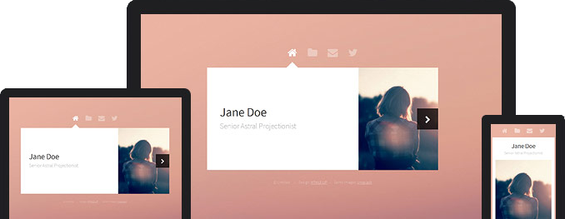
响应式网站设计
根据设备展现界面
HTML5+CSS3
JavaScript Library
Notes:
响应式网站设计

Slide 5
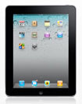
微课流服务
微课
流媒体
服务器
Adobe
Media Server
Wowza
Streaming Engine
平板
电脑
手机
Notes:
微课流媒体服务

Slide 6
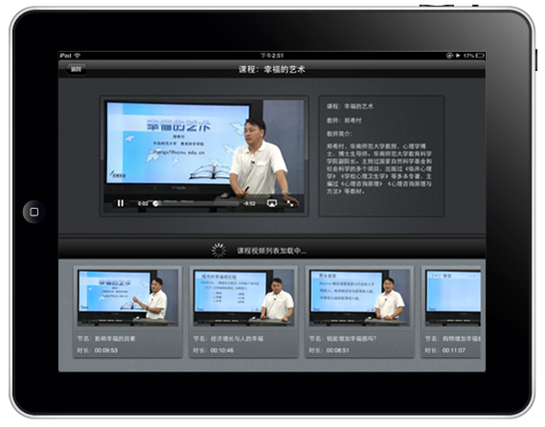
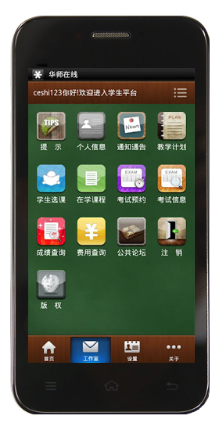
微课移动应用开发
Android App
iPhone App
iPad App
Notes:
微课移动应用开发

Slide 7
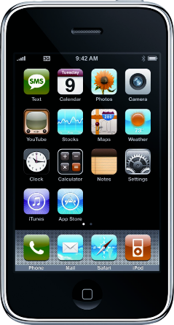
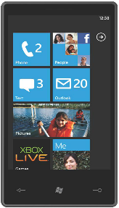
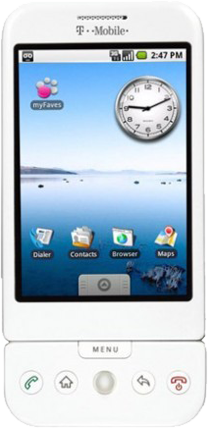
主流移动平台
2007
2010
2008
Notes:
主流移动平台

Slide 8
跨平台解决方案
View
（各自编码）
用户100%关注
Web和Native相结合
第三方解决方案
Controller
90%共用
用户不用关注
Model
Xamarin Studio
Notes:
跨平台解决方案

Slide 9
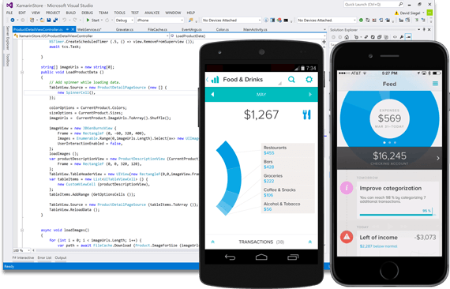
可视化设计
iOS Designer
Android Designer
Virtual Studio
Your boss will wonder who the new designer is.
Notes:
可视化设计

Slide 10
微课应用的UI和UX
UI
指User Interface，称为“用户界面”
用户界面要求：美观
UI UX
UX（UE）
指User Experience，称为“用户体验”
用户体验要求：符合习惯
Notes:
UI、UX

Slide 11
微课应用
华师在线
华师公开课
网络公选课
华师i课堂
现代教育技术
简笔画
凤凰微课
……免费的微课移动应用
http：//app.gdou.com/
Notes:
微课应用

Slide 12
微课应用推广平台
Apple App Store
Google Play 商店
微课
Microsoft 应用商店
微课应用
第三方应用市场
Notes:
微课应用推广平台

